Slide 1
仕様書
ー出席薄アプリー
5CS29 中作眞仁
5CS38 藤田祥太朗
5CS07 井上翔陽

Slide 2
目次
システム構成
現在抱えている問題の起因点とその解決策
アプリ概要
機能詳細
初期設定
画面遷移と表示項目
学級担任・科目担当 のインターフェイス
学生のインターフェイス
モデル定義
動作関連
話し合っていること
P3
P4
P7
P10
P14
P20
P22
P29
P34
P42

Slide 3
想定している動作環境
サーバー
Windows 11
Django
SQLite3
クライアント
Windows 11
Ipad Pro 2018

Slide 4
現在抱えている問題の起因点と その解決策

Slide 5
データ入力関連
以下に現在のデータ入力時の問題点と起因点、解決策を示す。
問題点
起因点
解決策
★記入形式が表形式になっており、枠が小さく記入時にずれが生じる。つまり、表に記入する項目が多すぎる。
▲科目ごとの出席簿とでデータが管理されている。
★入力スペースを確保するために入力項目を必要最低限に絞る。
★ドロップボックスやチェックボックスを使用して入力のずれ軽減する。
▲データベースでデータを一括管理する。
★表への入力時に欄がずれる。
▲授業ごとで出席確認簿が違うことによるデータの相違が生じる。

Slide 6
集計データ関連
以下に現在のデータ集計時の問題点と起因点、解決策を示す。
問題点
起因点
解決策
★集計データの入力が手作業でかなりの時間要してしまう。
▲出席日数の少ない人の見落としがあり、警告ができないときがある。
●学生側が自分自身の出欠状況の確認が取れない
★それぞれの教員が手作業でカウントをしていかなければならない。
▲出席日数のカウントを毎日に行っていない。
●現在学生が集計データの閲覧不可
★データベースで管理されているデータを自動カウントする機能を導入する。
▲毎日出席日数の少ない人の自動抽出を行う。
●生徒が科目ごとの集計を確認できる画面を作成する。

Slide 7
アプリの概要

Slide 8
アプリ使用の流れ
以下にシステムを使用する際の流れを示す。
 | 学生 | 科目担当 | 管理者（学級担任）
前期後期開始時
HR・授業
出欠確認時
データの変更時
エクスポート時
学生名簿、時間割を管理者画面で入力を行う。
科目担当はサイトにログインし授業を選択する
学級担任はサイトにログインする
授業登録画面で生徒の出欠席状況を入力する。
授業登録画面で生徒の出欠席状況を入力する。
学生はサイトにログインし授業を選択する
学生が出欠席状況を確認する。
科目担当が出欠席状況を確認する。
学級担任が出欠席状況を確認する。
ミスがあればこれまでの情報を修正する
ミスがあればこれまでの情報を修正する
科目ごとのデータを出力する
すべてのデータを出力する

Slide 9
機能の概要
以下に機能一覧を示す。また、色は前ページと連動している。
ログイン
管理者が登録したIDとパスワードを入力し、ログインする。
出欠席状況の入力
科目担当が日々の学生出欠席状況を入力する。
データ修正
データの修正（追加、消去、変更）を行う。また、未来のデータも追加することができる。
リスト表示
これまでの入力されたデータや集計を表示する。また、ここで出席日数の少ない人には色を付ける。
エクスポート
CSVでデータを吐き出す。

Slide 10
機能詳細

Slide 11
フローチャート
以下にフローチャートを使用する際の流れを示す。
ログイン
学生
科目担当
学級担任
科目出欠登録
HR出欠登録
集計表示
集計表示
集計表示
ログアウト
データ修正
データ修正
エクスポート
エクスポート
ログアウト
ログアウト

Slide 12
機能一覧と詳細
グループ | 機能 | 詳細 | 備考
科目担当＆ 学級担任 | ページ遷移 | Logout、Teachers List、Attend Definition、Adminこれらのページ遷移が可能である。
 | ログイン | Usernameとpasswordを使用してログイン認証できる。
 | 科目選択 | 科目選択一覧にはユーザに関連づけられた科目が表示される。 | 集計時と出欠席の登録の科目選択アルゴリズムは同じである。
 | 学生一覧 | 選択された科目には必ず所属（学科と学年）が関連づけされているため、その所属に対応する学生が表示される。 | 集計時と出欠席の登録の学生一覧アルゴリズムは同じである。
 | 出欠席登録 | 科目の前半と後半で欠席登録をチェックボックスにて可能である。また、既存のデータがある場合は登録する際にチェックボックスに反映し、上書き保存をする（変更） | 欠席のチェックボックスにチェックがない場合、出席として登録される。デフォルトは出席である。
 | 出欠席表示 | 現在の登録されているその日の出欠席状況をHRから7・8まで表示する。また、矢印ボタンを押すとほかの日の出欠席状況を同様に表示する。 | 事故欠、病欠、遅刻、早退、欠課、は選択された期間で表示する。
 | 集計 | 事故欠、病欠、遅刻、早退、欠課、を自動で判断する。 前半のみ欠席：遅刻 後半のみ欠席：早退 どちらも欠席：欠課 どちらも出席：出席 | 結果、遅刻、早退の判別は自動で可能だが、病欠と事故欠に関しては自動で判断することが今のところ不可能であるため、要相談である。
 | 期間選択 | 開始日と最終日を決定することができる。また、ボックスを選択するとカレンダーがプルダウンする。 | また、何選択されてない場合はすべての期間で表示する。

Slide 13
機能一覧と詳細
グループ | 機能 | 詳細 | 備考
学生 | ページ遷移 | LogoutとStudents Listにページ遷移が可能である。
 | ログイン | Usernameとpasswordを使用してログインできる。
 | 科目選択 | 科目選択一覧にはユーザに関連づけられた科目が表示される。
 | 出欠席情報 一覧 | 選択された科目には必ず所属（学科と学年）とフルネームが関連された出欠席情報を表示する
 | 集計 | 事故欠、病欠、遅刻、早退、欠課、を自動で判断する。 前半のみ欠席：遅刻 後半のみ欠席：早退 どちらも欠席：欠課 どちらも出席：出席 | 結果、遅刻、早退の判別は自動で可能だが、病欠と事故欠に関しては自動で判断することが今のところ不可能であるため、要相談である。
 | 期間選択 | 開始日と最終日を決定することができる。また、ボックスを選択するとカレンダーがプルダウンする。 | また、何選択されてない場合はすべての期間で表示する。
 | エクスポート | 選択された期間と科目で事故欠、病欠、遅刻、早退、欠課、をCSVで出力する。
科目担当 | データ修正 | 科目に関連するデータのみ管理者画面でも修正可能であるが、基本は登録ページで変更ができる。 | アクセス権等の詳細はモデルページ参照
学級担任 | データ修正 | すべてのデータを管理者画面でも修正可能可能であるが、基本は登録ページで変更ができる。 | アクセス権等の詳細はモデルページ参照

Slide 14
初期設定

Slide 15
学生登録（ユーザ登録）
・以下の項目で学生の登録を学級担任が行う。
項目 | 詳細
ユーザ名 | Sから始まる学籍番号
氏名 | フルネームを使用する。
メールアドレス | Sから始まる学籍番号＋@salesio-sp.ac.jp
所属 | 学年と学科を選択する。
科目 | その生徒が参加する科目を選択する。
パーミッション | アクティブのみにチェックを入れる。
グループ | Studentを選択する。
パスワード | パスワードを自由に登録する。
※ユーザパーミッション（権限）についての詳細はまだ決まっていない。

Slide 16
教員登録（ユーザ登録）
・以下の項目で教員の登録を学級担任が行う。
項目 | 詳細
ユーザ名 | 自由に決めてることができる
氏名 | フルネームを使用する。
メールアドレス | 生徒とのやり取りが可能なメールアドレスを入力する。
所属 | 学科を選択する。
科目 | 担当する科目を選択する。
パーミッション | アクティブのみにチェックを入れる。
グループ | HomeroomTeacherかSubjectTeacherを選択する。
パスワード | パスワードを自由に登録する。
※ユーザパーミッション（権限）についての詳細はまだ決まっていない。

Slide 17
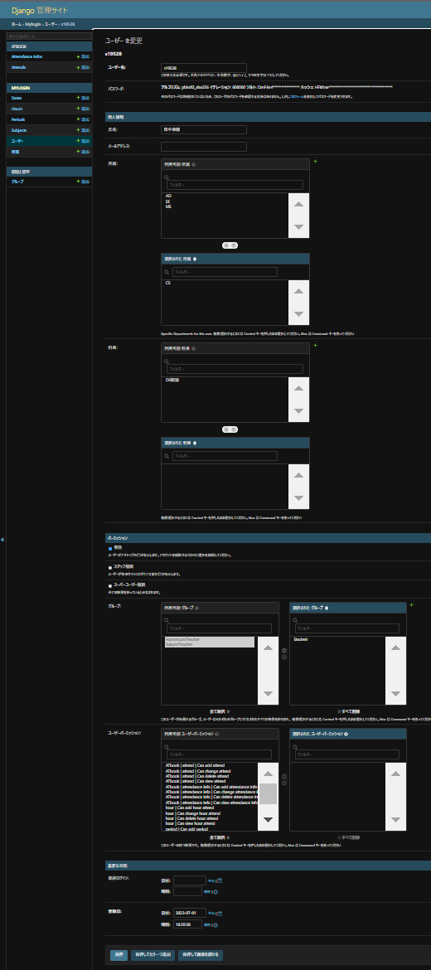
ユーザ登録イメージ
・グループとユーザパーミッションはManyToManeyFieldのデフォルトの登録UIを使用るする。
・そのほかの登録UIはテキストボックスを使用する
※これらはイメージであり、変更する可能性がある。

Slide 18
科目登録
・以下の項目で教員の登録を学級担任が行う。
項目 | 詳細
教科名 | 教科名を登録する。
期間 | 前期、後期、通年、の三択から選択する。
時限 | 何時限目にあるかを選択する。
所属 | 学科と学年を選択する。
曜日 | 授業がある曜日を選択する。
※ユーザパーミッション（権限）についての詳細はまだ決まっていない。

Slide 19
ユーザ管理・PWD管理
事例 | 説明
パスワード変更時 | 学級担任が新たなパスワードを設定する。
ユーザが必要なくなった時 | 学級担任がアクティブのチェックを外す。
所属を変える時 | 学級担任が選択する所属を変更する。
※ユーザの管理は基本的に学級担任が行う。

Slide 20
画面遷移と表示項目

Slide 21
ページ遷移と表示
ログイン
Username入力欄
Password入力欄
ログインボタン
学生
科目担当
学級担当
集計
科目選択欄
開始日選択欄
終日選択欄
期間内の事故欠、病欠、遅刻、早退、欠課の表示
出欠席状態の表示。
集計
科目選択欄
開始日選択欄
終日選択欄
期間内の事故欠、病欠、遅刻、早退、欠課の表示
出欠席状態の表示。
集計
科目選択欄
開始日選択欄
終日選択欄
期間内の事故欠、病欠、遅刻、早退、欠課の表示
出欠席状態の表示。
残り欠席可能数
登録
科目選択欄
出欠席のチェックボックス
登録
科目選択欄
出欠席のチェックボックス

Slide 22
学級担任・科目担当 のインターフェイス

Slide 23
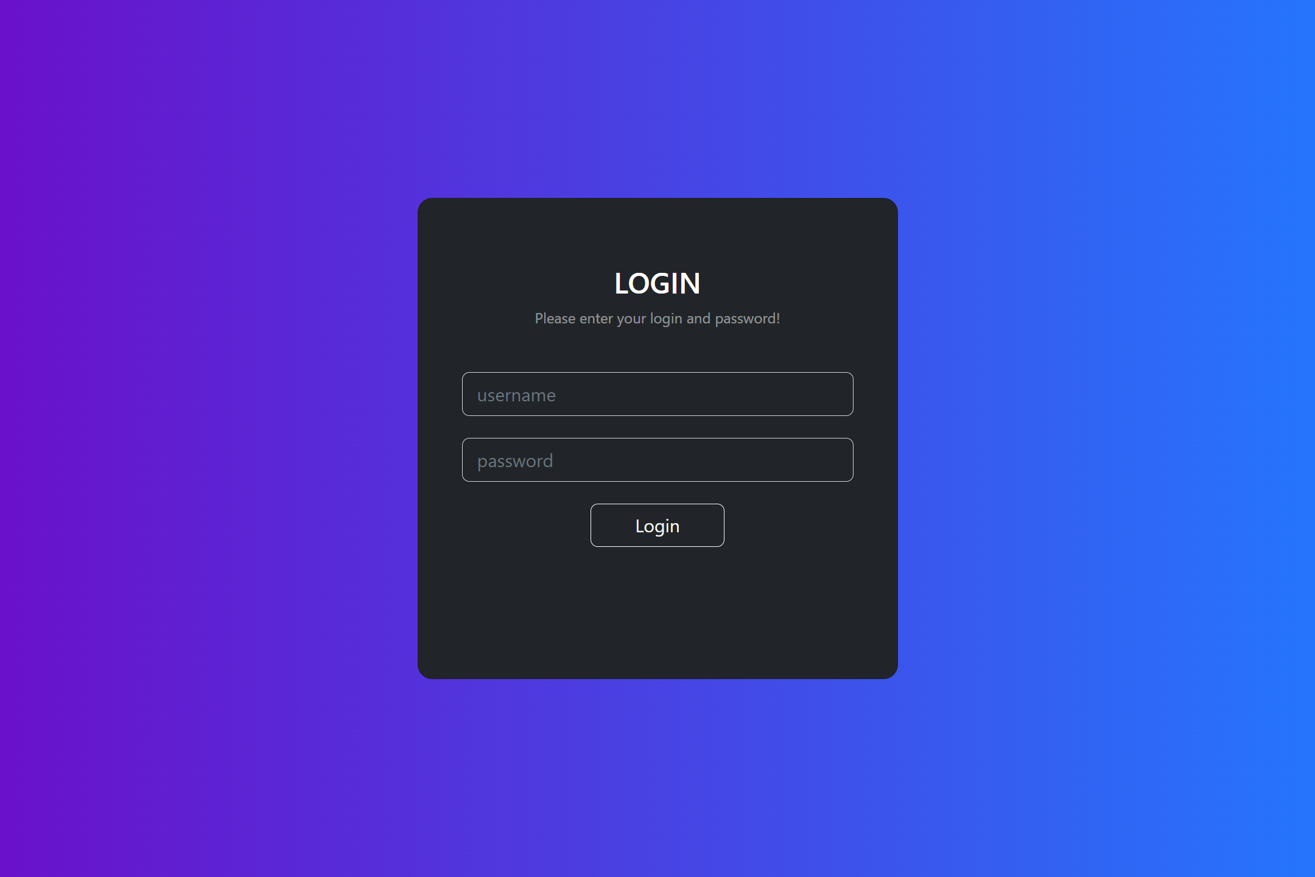
ログインページ
◎ページの一覧
・username入力欄
・password入力欄
・ログイン認証

Slide 24
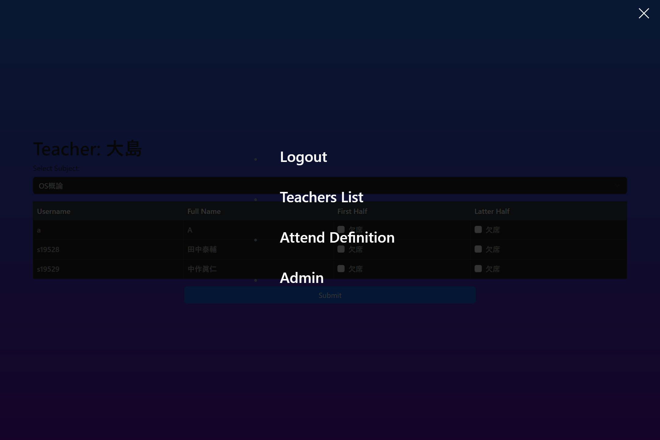
ページ遷移
◎ページの一覧
・Logout
・Teachers List
・Attend Definition
・Admin

Slide 25
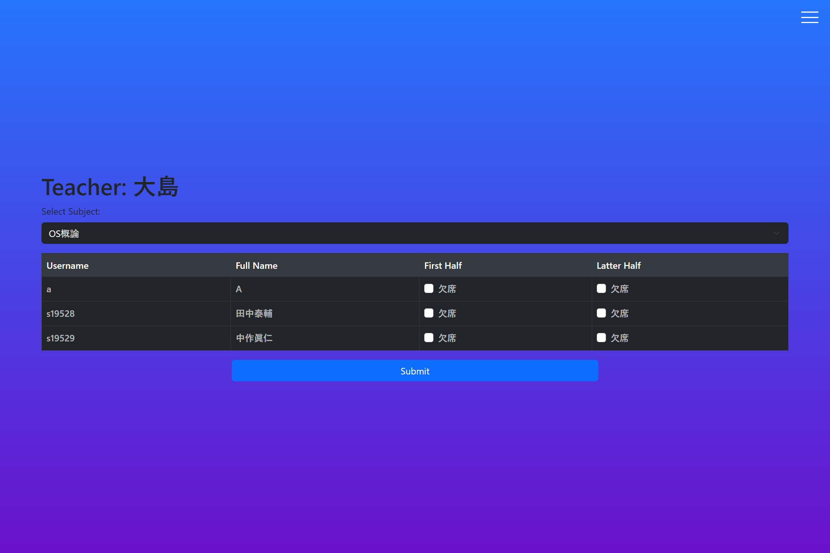
出欠席登録ページ
◎機能一覧
・ページ選択
・ユーザに関連づけされた科目選択
・欠席チェック
・データベースへ登録

Slide 26
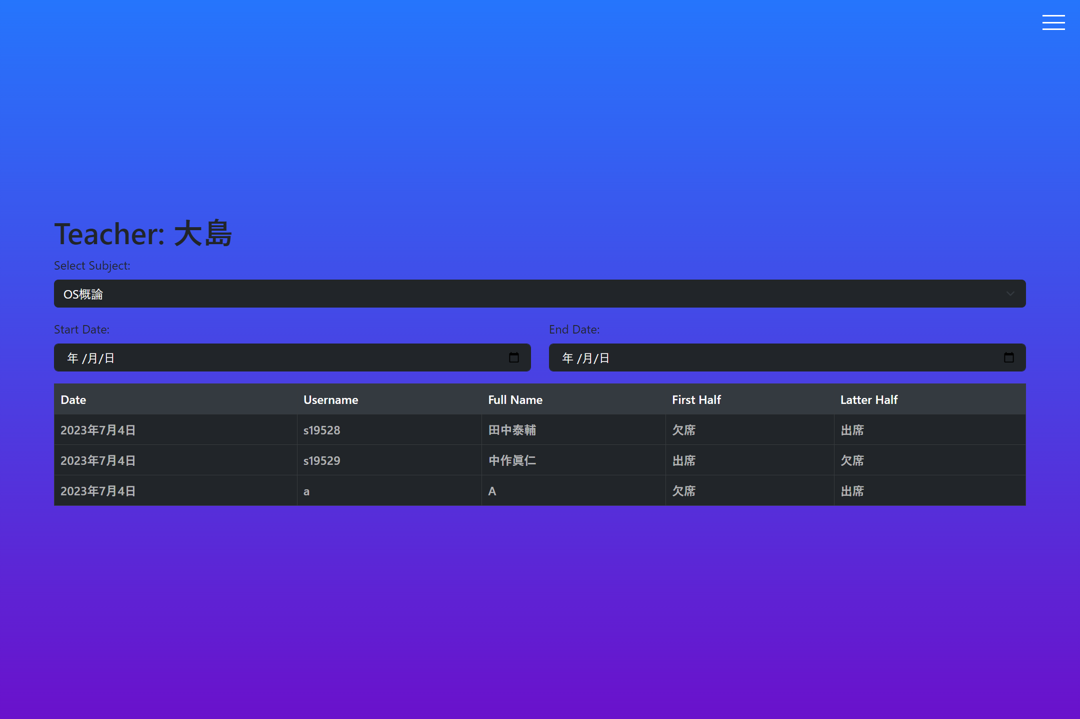
集計ページ
◎機能一覧
・ページ選択
・科目選択
・任意の期間選択
・科目と期間に応じた出欠席の表示
・エクスポート

Slide 27
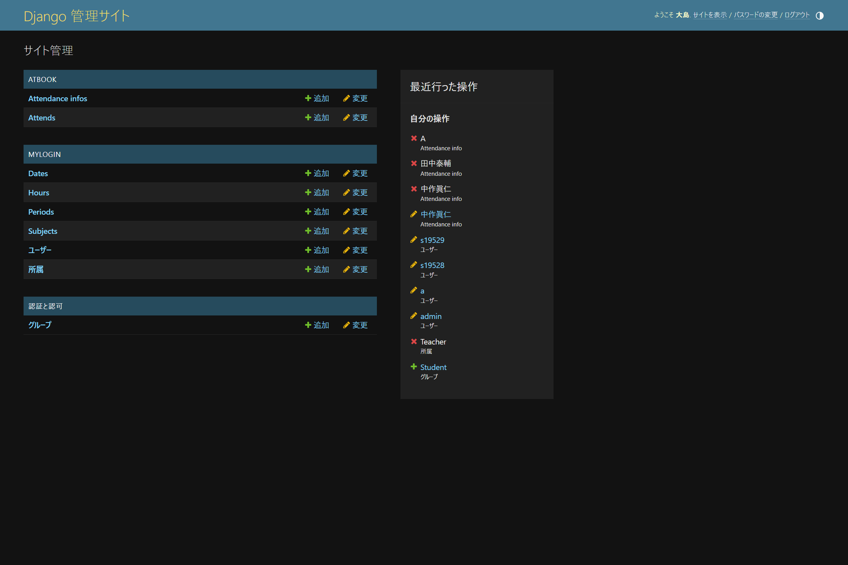
データ編集ページ
◎機能一覧
・これらのデータを修正（追加、消去、変更）
※学級担任はすべてのデータを修正することができるが科目担当はAttendance infosののみ修正できる。

Slide 28
UIの形式
UI | 形式
科目選択 | Pulldown
日付選択 | Datepicker
表 | Bootstrap5で整形
ページ遷移選択 | Navigation full screen

Slide 29
学生のインターフェイス

Slide 30
ログインページ
◎ページの一覧
・username入力欄
・password入力欄
・ログイン認証

Slide 31
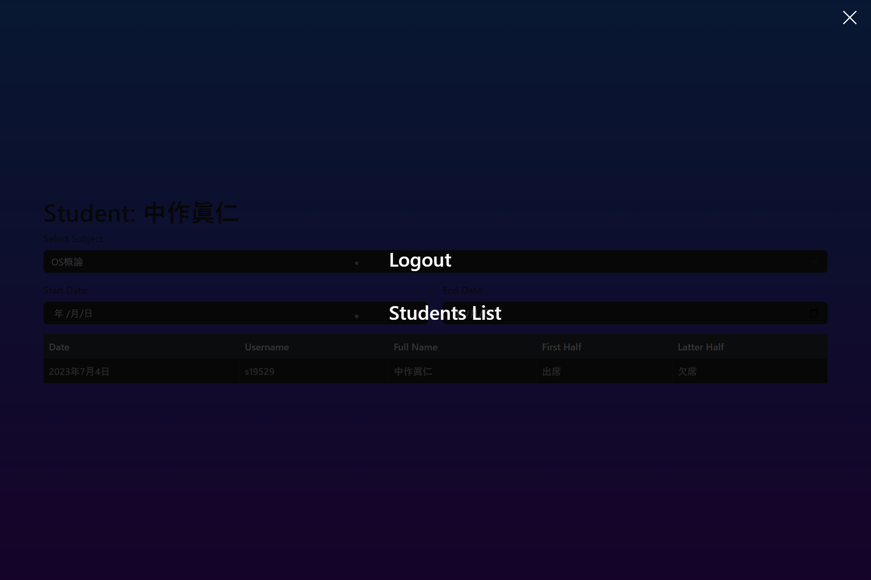
ページ遷移
◎ページの一覧
・Logout
・Teachers List

Slide 32
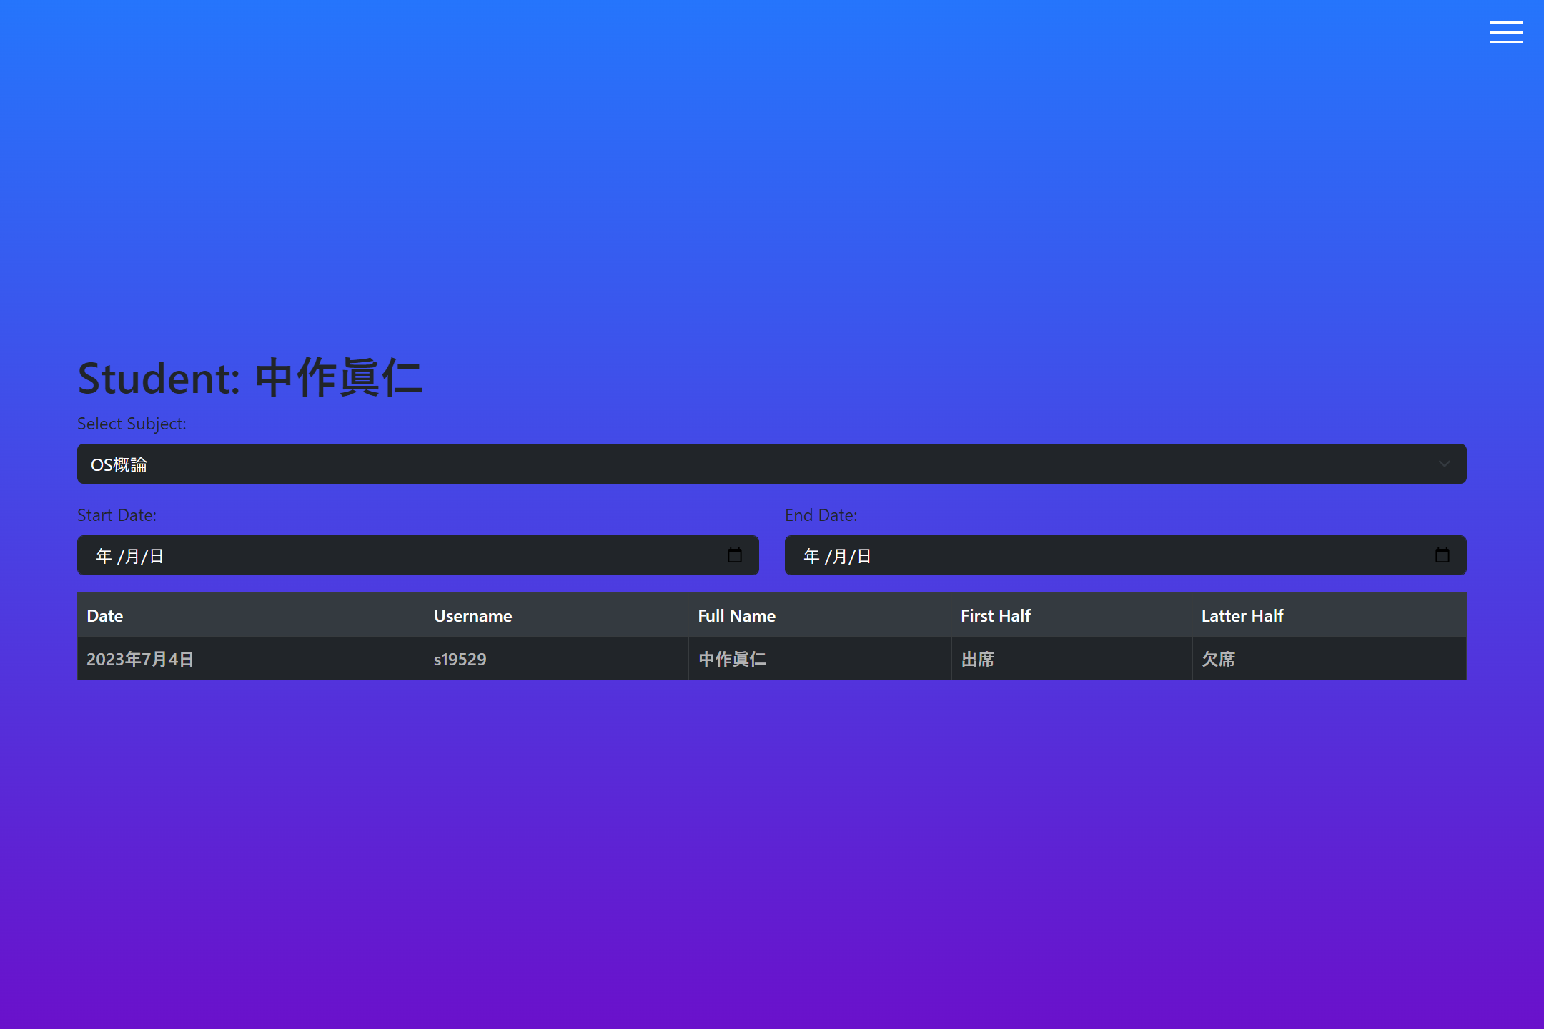
集計ページ
◎機能一覧
・ページ選択
・ユーザに関連づけされた科目選択
・任意の期間選択
・科目と期間、名前に応じた出欠席の表示

Slide 33
UIの形式
UI | 形式
科目選択 | Pulldown
日付選択 | Datepicker
表 | Bootstrap5で整形
ページ遷移選択 | Navigation full screen

Slide 34
モデル定義

Slide 35
概要と管理者ページでのアクセス権
エンティティ名 | 定義 | 初期設定をする項目 | 科目担当 | 学級担任
Subject | 科目 | 時限、曜日、所属、前期・後期、科目名 |  | 〇
User | ログインユーザ | username、password、full_name、所属、グループ |  | 〇
Group | 科目担当、学級担任、学生 | SubjectTeacher、HomeroomTeacher、Student |  | 〇
Department | 学科と学年 | 学年と学科 |  | 〇
Date | 曜日 | 土曜日、月曜日、火曜日、水曜日、木曜日、金曜日、日曜日 |  | 〇
Period | 前期・後期 | 前期・後期 |  | 〇
Hour | 時限 | １・２、３・４、５・６、７・８ |  | 〇
Attend | 出欠席状態 | 出席、欠席、欠課、遅刻、早退 |  | 〇
AttendanceInfo | 出欠席情報 | なし | 〇 | 〇

Slide 36
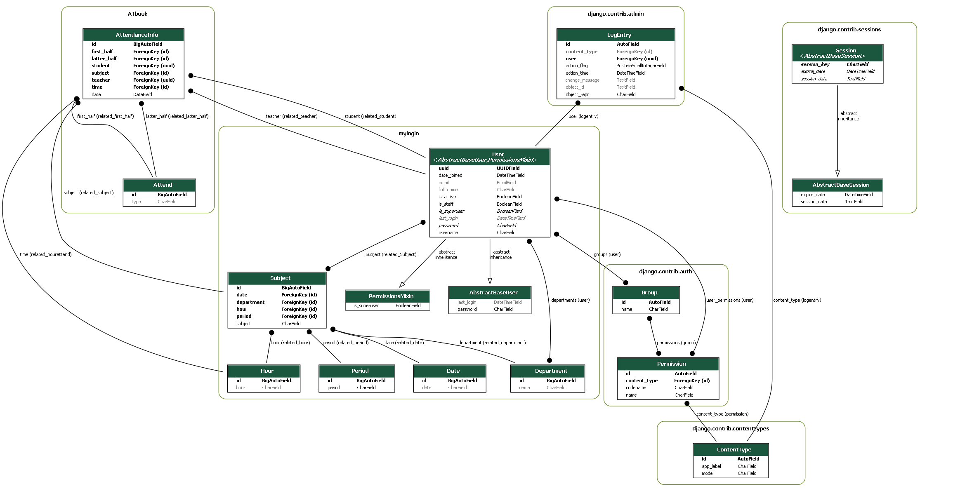
モデル（ER図）

Slide 37
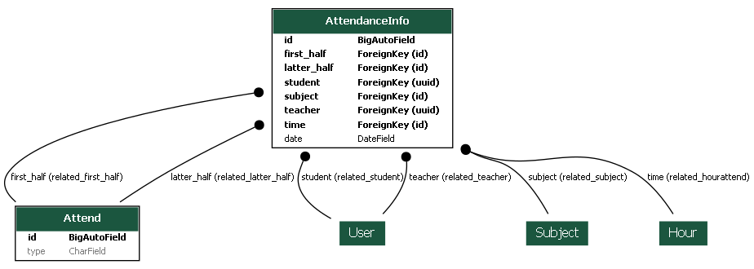
mylogin

Slide 38
フィールドの詳細（AttendanceInfo）
このAttendanceInfoには日々の出欠席情報が入る。
列データ | 格納内容 | データ例
first_half | 前半の出欠席 | 欠席、出席
latter_half | 後半のの出欠席 | 欠席、出席
student | 生徒名 | 中作眞仁（フルネーム）
subject | 教科名 | OS概論
teacher | 教員名 | 大島
Time | 時限 | 1・2、3・4、5・6、7・8
Date | 日付 | 2022/07/24

Slide 39
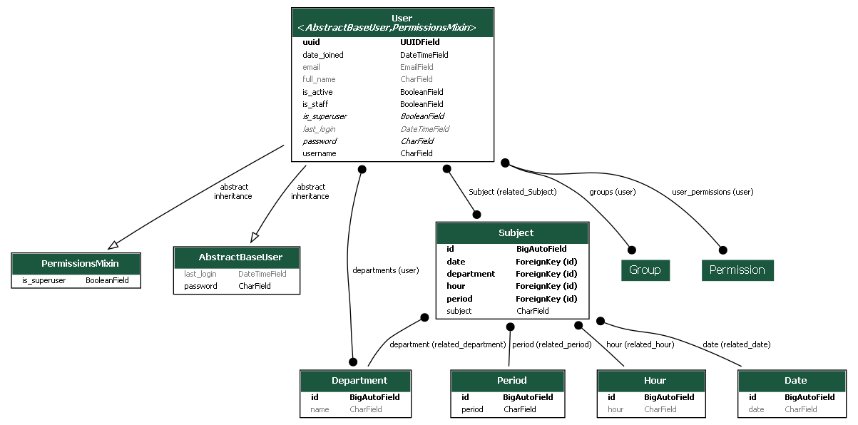
Atbook

Slide 40
フィールドの詳細（User）
このUserにはユーザ情報が入る。
列データ | 格納内容 | データ例
date_joined | アカウント作成日 | 2022/07/24
email | メールアドレス | s19529@salesio-sp.ac.jp
full_name | 氏名（フルネーム） | 中作眞仁（フルネーム）
is_active | アカウント停止フラグ | True,False
is_staff | スタッフフラグ | True,False
is_superuser | スーパーユーザフラグ | True,False
last_login | 最終ログイン日 | 2022/07/24
password | パスワード | 12345
username | ユーザネーム | s19529
subject | 教科 | OS概論
guoup | グループ | HomeroomTeacher
permission | モデル権限

Slide 41
フィールドの詳細（Subject）
このSubjectには教科情報が入る。
列データ | 格納内容 | データ例
Date | 曜日 | 月曜日
Department | 所属 | ５CS
Hour | 時限 | 1・2
Period | 期間 | 前期
Subject | 教科名 | OS概論

Slide 42
動作関連

Slide 43
ログイン画面の動き
usernameとpasswordを入力してログインボタンを押し、ログイン認証を行う。
usernameがデータベースに存在しない場合「Please enter a valid username」とエラー表示する。また、現在入力されている文字列は消さない。
passwordはusernameに関連しているpasswordと一致しない場合「Please enter the correct username and password」とエラー表示する。また、現在入力されている文字列は消さない。
選択しているテキストボックスがわかるようにする。

Slide 44
ログイン機能
djangoデフォルトのユーザモデルは使用せず、CustomUserを使用する。
今回使用するCustomUserはAbstractBaseUserとPermissionsMixinを継承する。
またデフォルトのモデルにはほとんど手を加えないためUsermMnagerの変更は必要ない。
ログインボタンが押されたのちに入力された文字列を使用し認証を行う。
認証承諾後ユーザに関連されたグループで遷移するページ決定する。

Slide 45
出欠席登録の動き
Submitボタンが押されたときajaxを使用して画面がリフレッシュされないようにし、チェックボックスの状態を調べる。チェックボックスがチェックされている場合欠席とし、それ以外は出席とし名前も含めて、配列をバックエンドへ送信する。この配列をAttendanceInfoの形式に合うようにデータベースへ登録する。
科目選択プルダウンでは選択されたものが変更された時点でページをリフレッシュする。その際に選択された科目をPOSTし、リフレッシュされたときに選択された科目を保持できるようにする。また、POSTされた科目に関連されたデータも表で表示する。

Slide 46
集計ページ
科目選択プルダウンでは選択されたものが変更された時点でページをリフレッシュする。その際に選択された科目をPOSTし、リフレッシュされたときに選択された科目を保持できるようにする。また、POSTされた科目に関連されたデータも表で表示する。

Slide 47
現在話し合っていること

Slide 48
集計ページについて
現在の設計ではただリストを表示するのみになっている。現在の要望をいかに示す。
教員の集計表示画面では任意の期間で生徒ごとの集計を表示をする。（モデル変更あり）
教員の集計表示画面では生徒の出欠席状況を1日ごとで表示し、即座に前日などのデータに切り替えをできるようにすること。
生徒の集計表示画面では今後こちらから提案する形となっており、残りの欠席可能数を表示することが決定している。

Slide 49
登録ページについて
登録ページのUIにも変更要望がある。
登録時にusernameを表示しているが学籍番号に変更をする。
入力フォームが横長で入力時にミスが生じる可能性があるため、さらなる工夫が必要である。
チェックボックスも形式を変える可能性がある。（ON・OFF）は変えない。
現在チェックボックスはデフォルトで出席となっているが登録したデータを読み取りチェックボックスに反映するようにした方がいい。

Slide 50
CSVについて
CSVの吐き出す項目については依然としてあまり話が進んでいないが、出力項目は今後こちらから提案することとなっている。

